Slide 1

UNSERE VISION:
Rotary Lounges an
Flughäfen weltweit
Ein Ort zum Ausruhen, Geniessen, spontan andere Rotarier zu treffen und dabei Gutes tun.
Jeder Rotarier, der die Lounge besucht, trägt mit seinem Eintritt zum Programm «End Polio Now» bei und hilft, 50 Kinder zu impfen.
Mit diesem Projekt wollen wir Rotarier nicht nur in Zürich, sondern weltweit verbinden und die Ideale von Rotary in die Welt hinaustragen.
Besuchen Sie die
«Aspire Lounge»
im Airside Center
oder Terminal E
ab 1. Juli.

Slide 2
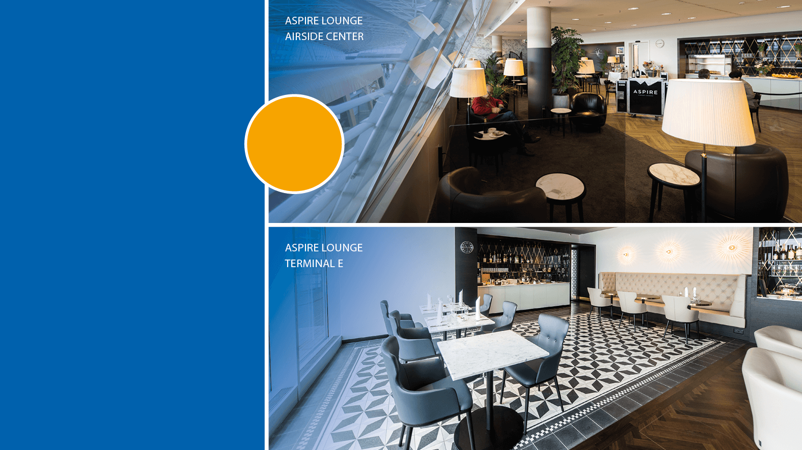
Lounge für Rotarier am Flughafen Zürich
ORT
Aspire Lounge im Airside Center und
im Terminal E (Non-Schengen).
EINTRITT
30 CHF / Person, wovon ein Teilbetrag für «EndPolioNow» gespendet wird.
Kinder unter 6 Jahren sind gratis,
Kinder bis 12 Jahre mit 50% Rabatt.
ZUTRITTSBERECHTIGUNG
Rotary Mitglieder und ihre Mitreisenden (Familie oder Geschäftspartner).
ZUTRITTSCODE
Rotary Club Name nennen.
Weitere Informationen:
https://lounge.rczci.ch
Ab dem
1. Juli 2023

Slide 3
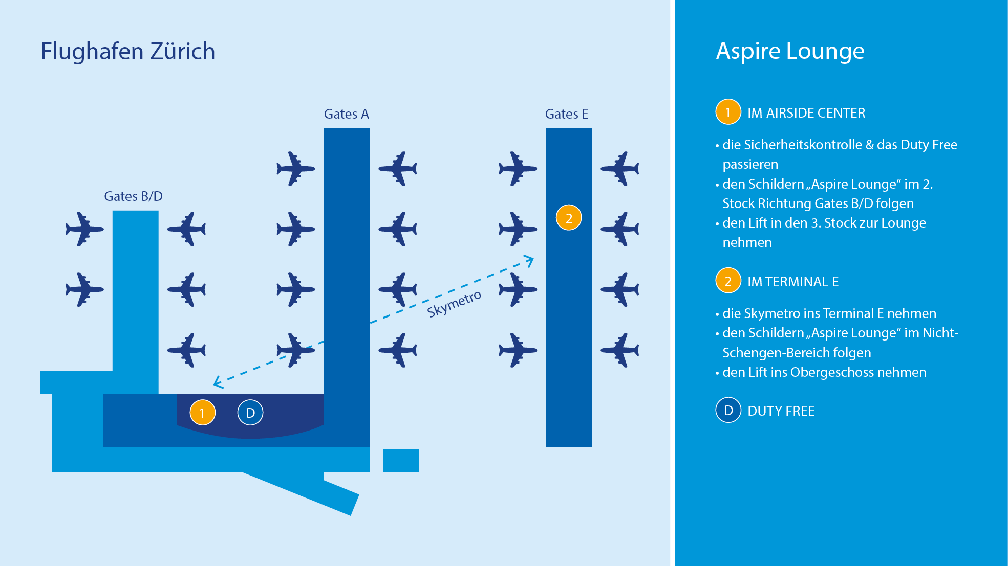

Slide 4

Helfen Sie uns,
jedes Kind gegen Polio
(Kinderlähmung)
zu impfen.
Kinderlähmung ist eine verheerende Krankheit, die Kinder lebenslang lähmt.
Es gibt keine Heilung. Aber es gibt einen effektiven Impfstoff der Kinder ein
Leben lang schützt.
In 1985 begann Rotary eine weltweite Bewegung, um jedes Kind gegen
Polio zu impfen. Zu der Zeit wurden jedes Jahr mehr als 350.000 Kinder durch
die Krankheit gelähmt, in mehr als 125 Ländern.
In 2022 wurden nur 22 endemische Fälle von wildem Poliovirus in Pakistan
und Afghanistan gemeldet.
Eine poliofreie Welt ist zum greifen nah. Aber wenn wir Polio jetzt nicht ausrotten, kommt die Krankheit zurück. Innerhalb von 10 Jahren werden 200.000 Kinder wieder befallen auf der ganzen Welt – jedes einzelne Jahr!
Bitte helfen Sie uns, Polio ein für alle Mal auszurotten.
Informieren, teilen, spenden: www.endpolio.org/de
Spende rettet
Leben und gibt
Kindern ein Chance auf ein gesundes Leben.

Slide 5
OUR VISION:
Rotary Lounges at airports worldwide
A place to rest, enjoy, spontaneously meet other Rotarians and do good.
Rotarians contribute to the “End Polio Now“ program with their admission. One admission equals vaccination for 50 children.
With this project we want to connect Rotarians not only in Zurich, but
worldwide and carry the ideals of
Rotary out into the world.
Visit the
«Aspire Lounge»
in the Airside Center
or Terminal E
from 1 July.

Slide 6
Lounge For Rotarians at Zurich airport
LOCATION
Aspire Lounge in the Airside
Center and Terminal E (Non-Schengen).
ENTRY FEE
30 CHF / person, of which a
partial amount will be donated
to «EndPolioNow».
Children up to 6 years are free of charge. 50% up to 12 years.
ADMISSION
Rotary members and their fellow
travelers (family or business partners).
ADMISSION CODE
Rotary Club name.
Further information:
https://lounge.rczci.ch
From
1 July, 2023

Slide 7
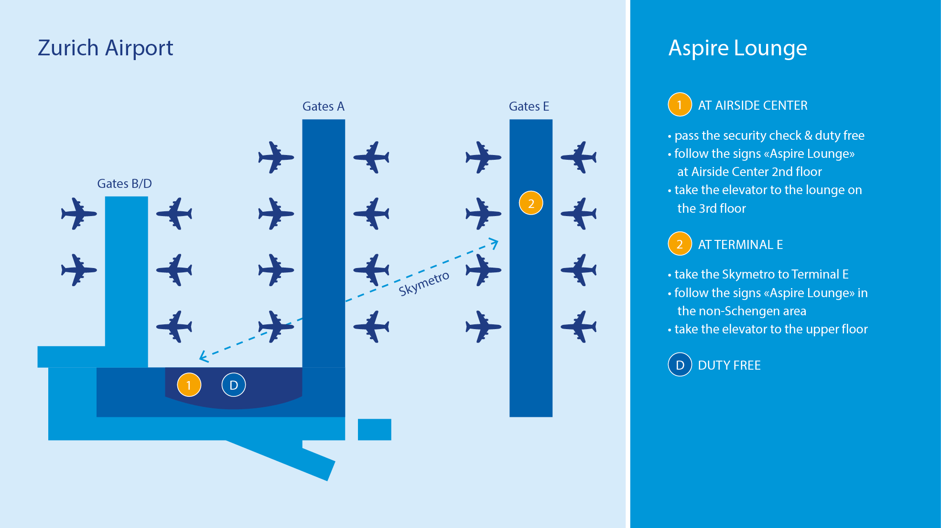

Slide 8
5 Reasons why we must
eradicate polio
1 TO IMPROVE LIVES.
Today, 19 million people who would otherwise be paralyzed by polio are walking,
and 1.5 million people who would otherwise have died are alive.
2 TO INVEST IN THE FUTURE.
If all eradication efforts stopped today, within 10 years, polio could paralyze as many as 200,000 children each year. A poliofree world will be a healthier world for children everywhere.
3 TO IMPROVE CHILD HEALTH.
Polio surveillance networks and vaccination campaigns also monitor children for other
health problems, like vitamin deficiency and measles, so we can address them sooner.
4 TO LOWER HEALTH CARE COSTS.
The global effort to eradicate polio has already saved more than $27 billion in health
care costs since 1988, and expects to save $14 billion more by 2050.
5 TO MAKE HISTORY.
Polio eradication will be one of history’s greatest public health achievements, with polio following smallpox to become only the second human disease eradicated from the world.
Donate now at endpolio.org
Your donation
will save lives
and give children
a chance at a
healthy future.

